Slide 1




北京市丰台区成人职业技能培训学校
中级经济师
经济基础知识
求实创新 自强不息

Slide 2
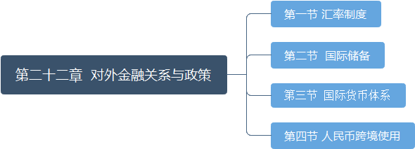
北京市丰台区成人职业技能培训学校
第二十二章 对外金融关系与政策

Slide 3
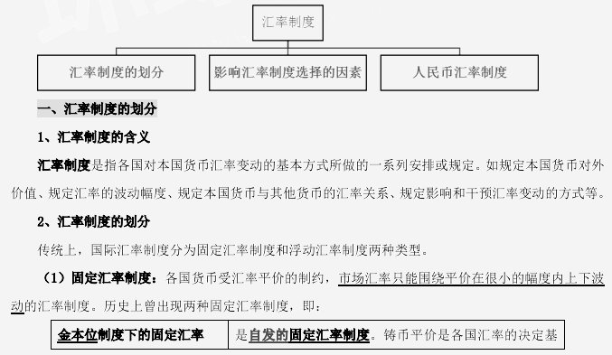
北京市丰台区成人职业技能培训学校
第一节 汇率制度

Slide 4
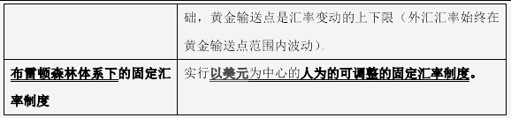
北京市丰台区成人职业技能培训学校

Slide 5
北京市丰台区成人职业技能培训学校
（2）浮动汇率制度：是指没有汇率平价的制约，市场汇率随着外汇供求状况变动而变动的汇率制度。
二、影响汇率制度选择的因素
1、决定一个国家汇率制度的因素有：
(1)经济开放程度
(2)经济规模
(3)国内金融市场的发达程度及其国际金融市场的一体程度
(4)进出口贸易的商品结构和地域分布
(5)相对的通货膨胀率

Slide 6
北京市丰台区成人职业技能培训学校
2、经济开放程度越高、经济规模越小、进出口集中在某几种商品或某一国家的国家，一般倾向于固定汇率制度。
经济开放程度低、进出口商品多样化或地域分布分散化、同国际金融市场联系密切、资本流出流入较为客观和频繁，或国内通货膨胀率与其他主要国家不一致的国家，则倾向于实行浮动汇率制度。

Slide 7
北京市丰台区成人职业技能培训学校
三、人民币汇率制度
1、1994 年 1 月 1 日，人民币官方汇率与市场汇率并轨，实行以市场供求为基础的、单一的有管理的浮动汇率制，并轨时的人民币汇率为 1 美元折合 8.7 元人民币。尽管我国公开宣布人民币汇率实行有管理浮动，但由于汇率变动浮动较小，国际货币基金组织将其归类为传统的(或)事实上的盯住汇率安排。
2、2005 年 7 月 21 日，在主动性、可控性、渐进性原则的指导下，改革人民币汇率形成机制，实行以市场供求为基础，参考一篮子货币进行调节、有管理的浮动汇率制度。

Slide 8
北京市丰台区成人职业技能培训学校
3、2017 年 5 月人民币汇率形成机制进一步升级，在中间报价中引入“逆周期因子”，形成了“收盘价+一篮子货币汇率变化+逆周期因子”的中间价形成机制。
逆周期因子是重要的宏观审慎调控工具，有利于保持汇率弹性，更好发挥汇率调节宏观经济和国际收支自动稳定器作用。

Slide 9

北京市丰台区成人职业技能培训学校
第二节 国际储备

Slide 10
北京市丰台区成人职业技能培训学校
一、国际储备的含义与构成
1、国际储备的含义：
一国货币当局为弥补国际收支逆差、稳定本国货币汇率和应付紧急支付等目的所持有的国际间普遍接受的资产。
2、国际储备的构成
(1)货币性黄金：货币当局作为金融资产而持有的黄金。
(2)外汇储备：货币当局持有的对外流动性资产，主要是银行存款和国库券等。

Slide 11
北京市丰台区成人职业技能培训学校
(3) )国际货币基金组织的储备头寸：是指在基金组织的普通账户中会员国可以自由提取使用的资产，包括会员国向基金组织缴纳份额中的 25%可自由兑换货币(储备档头寸)和基金组织用去的本币(超储备档头寸)
(4)特别提款权：是国际货币基金组织根据会员国缴纳的份额无偿分配的，可供会员国用以归还基金组织贷款和会员国政府之间偿付国际收支逆差的账面资产。特别提款权根据一篮子货币定值。

Slide 12
北京市丰台区成人职业技能培训学校
【例题：单选题】通常情况下，可以作为一国国际储备的资产是( )
A. 企业境外存款
B. 居民本币存款
C. 外汇储备
D. 企业本市存款
【答案】C

Slide 13
北京市丰台区成人职业技能培训学校
二、国际储备的作用
国际储备是一个国家经济地位的象征，同时也反映出该国参与国际经济活动的能力。
1、融通国际收支逆差，调节临时性的国际收支不平衡。
2、干预外汇市场，从而稳定本国货币汇率。
3、是一国对外举债和偿债的根本保证。

Slide 14
北京市丰台区成人职业技能培训学校
三、国际储备的管理
国际货币基金组织成员国的国际储备由货币性黄金、外汇储备、特别提款权和在 IMF 的储备头寸组成。由于外汇储备占非黄金储备的 95%以上，所以说，国际储备的管理实质上是外汇储备的管理。
1、外汇储备总量管理
2、外汇储备的结构管理
(1)储备货币种类的安排
(2)储备资产流动性结构的确定
3、外汇储备的积极管理

Slide 15
北京市丰台区成人职业技能培训学校
【例题：单选题】关于外汇储备的说法，正确的是( )
A.一般来说，外汇储备在一国的非黄金储备中占比最小
B.一般来说，一国可通过储备货币多样化来减少外汇储备风险
C.一国的外汇储备越多越好
D.外汇储备只能用于弥补国际收支逆差
【答案】B

Slide 16
北京市丰台区成人职业技能培训学校
第三节 国际货币体系
一、国际货币体系的含义
国际货币体系又称国际货币制度，是指通过国际惯例、协定和规章制度等，对国际货币关系所作的一系列安排。其内容主要包括：
1、确定国际储备资产
2、确定汇率制度
3、确定国际收支调节方式

Slide 17
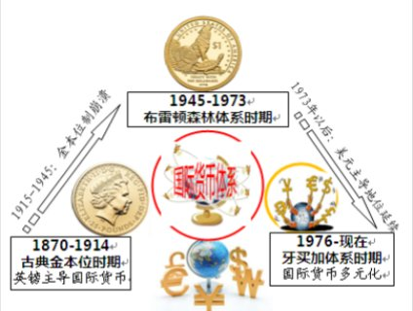
北京市丰台区成人职业技能培训学校
二、国际货币体系的变迁

Slide 18
北京市丰台区成人职业技能培训学校
三、国际主要金融组织
1、国际货币基金组织
（1）机构设置
（2）宗旨与职能
（3）资金来源
（4）贷款
2、世界银行集团
（1）构成
（2）世界银行的机构设置、宗旨、资金来源和贷款
3、国际清算银行

Slide 19
北京市丰台区成人职业技能培训学校
第四节 人民币跨境使用
一、跨境人民币业务的概念
跨境人民币业务是指居民(境内机构、境内个人)和非居民(境外机构、境外个人)之间以人民币开展的或用人民币结算的各类跨境业务。
二、跨境人民币业务的类型

Slide 20
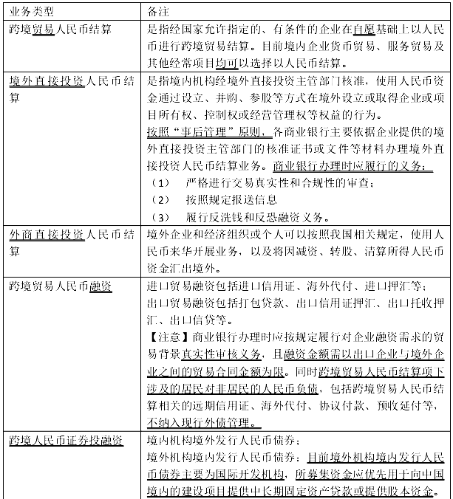
北京市丰台区成人职业技能培训学校

Slide 21
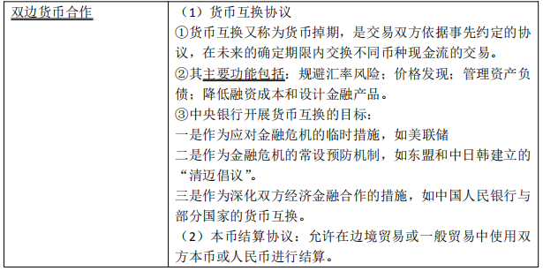
北京市丰台区成人职业技能培训学校

Slide 22
北京市丰台区成人职业技能培训学校
自由贸易账户（FT账户）
（1）自由贸易账户的特点
①分账核算②本外币合一可兑换账户
③一线放开，二线管住④跨二线只能划转人民币
⑤适用离岸汇率

Slide 23
北京市丰台区成人职业技能培训学校
（2）自由贸易账户的分类
从开户主体的性质看，自由贸易账户可以分为以下五类，第一，自由贸易区内机构自由贸易账户
第二，境外机构自由贸易账户
第三，同业机构自由贸易账户
第四，自由贸易区内个人自由贸易账户
第五，境外个人自由贸易账户

Slide 24
北京市丰台区成人职业技能培训学校
（3）自由贸易账户体系对我国金融业改革的意义
探索了本外币合一的账户管理体系，打破了本外币账户割裂的局面；探索了资本账户可兑换新路径；探索了金融风险管理新模式，有助于防范跨境资金流动风险。

